Slide 1
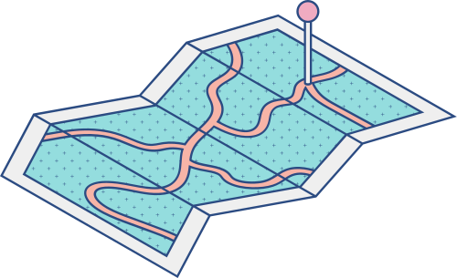





PROJECTS GAME
Đuổi hình bắt chữ
Nguyễn Phước Bảo Khoa
MSSV:63130584

Slide 2



Chức năng có trong Game
Tạo giao diện người chơi
Tạo giao diện trò chơi
Đổ data lên màn hình giao diện trò chơi
Kiểm tra câu trả lời đúng hay sai
Xét sự kiện game
Tạo dữ liệu câu hỏi
Hiển thị tiền của người chơi
Thêm tiền khi trả lời đúng
Chức năng gợi ý
Chức năng đổi câu hỏi

Slide 3
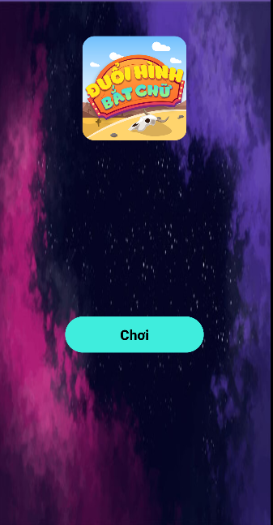
Giao diện khi bắt đầu trò chơi

Slide 4
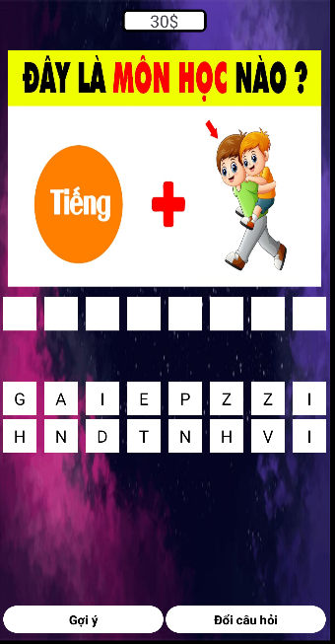
Giao diện khi người chơi nhấn vào nút chơi: Trò chơi sẽ bắt đầu

Slide 5
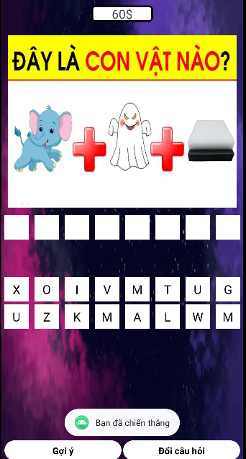
Giao diện khi người chơi trả lời đúng: Với mỗi câu trả lời đúng thì người chơi sẽ được thêm 10$

Slide 6
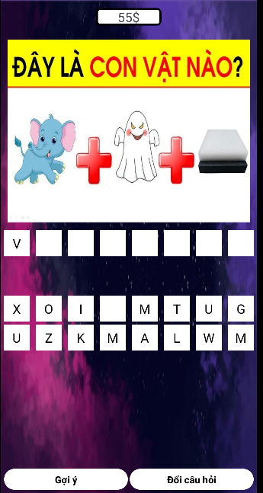
Giao diện khi người chơi nhấn vào gợi ý: Khi người chơi không biết đáp án là gì, người chơi sẽ bấm vào nút gợi ý thì gợi ý sẽ giúp hiện thị ra 1 chữ cái. Với mỗi gợi ý người chơi sẽ mất đi 5$.

Slide 7
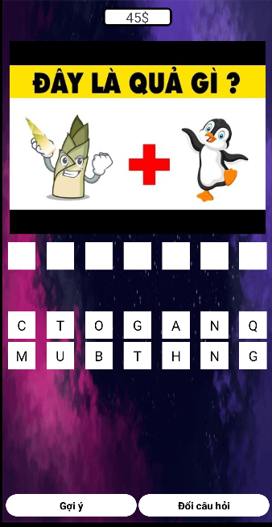
Giao diện khi người chơi nhấn vào đổi câu hỏi: Khi không biết câu trả lời người chơi có thể đổi câu hỏi để đổi sang câu hỏi khác. Với mỗi lần đổi câu hỏi người chơi sẽ mất đi 10$

Slide 8
NHỮNG CHỨC NĂNG CHÍNH TRONG TRÒ CHƠI

Slide 9
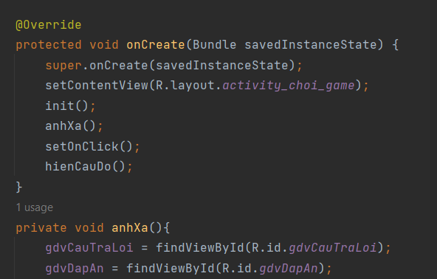
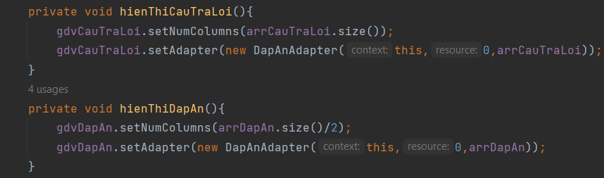
Đầu tiên tạo 2 GridView phần câu trả lời và đáp án. Với câu trả lời là phần mà người chơi sẽ hiện thị những chữ mà người chơi đã chọn và đáp án là phần những ô chữ mà người chơi nhấp vào.

Slide 10
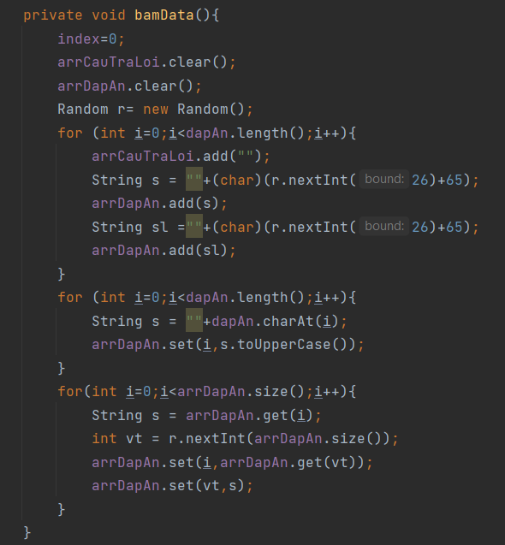
Tiếp theo là phần đổ data lên màn hình. Đầu tiên là phải chọn ngẫu nhiên các chữ cái để đưa vô nhưng ô đáp án để người chơi chọn bằng cách chọn ngẫu nhiên các vị trí từ 65 đến 90 trong bảng ASCII. Sau đó ta phải đưa câu trả lời vào trong các ô ở trong phần đáp án và xáo nó lên.

Slide 11
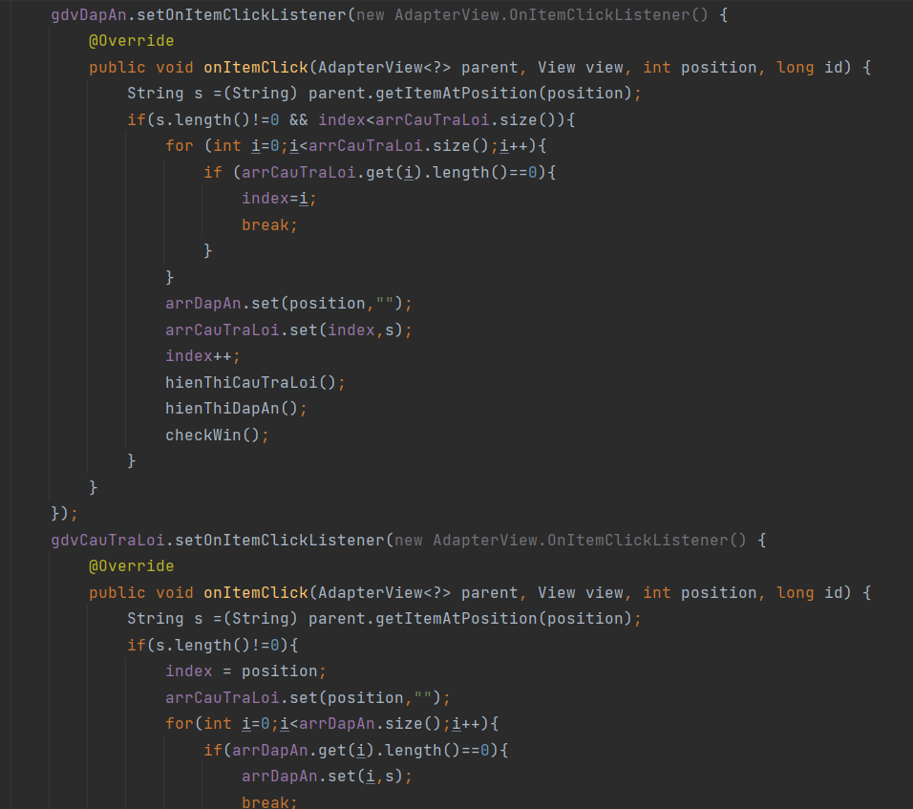
Tiếp theo là sự kiện khi bấm vào những ô trong phần đáp án thì những chữ cái trong ô đó sẽ được hiện lên trong những ô phần câu trả lời và ngược lại khi người chơi muốn thay đổi vị trí của chữ trong ô câu trả lời thì chỉ cần nhấn vào ô cần thay đổi thì chữ đó sẽ quay ngược lại trong ô đáp án.

Slide 12
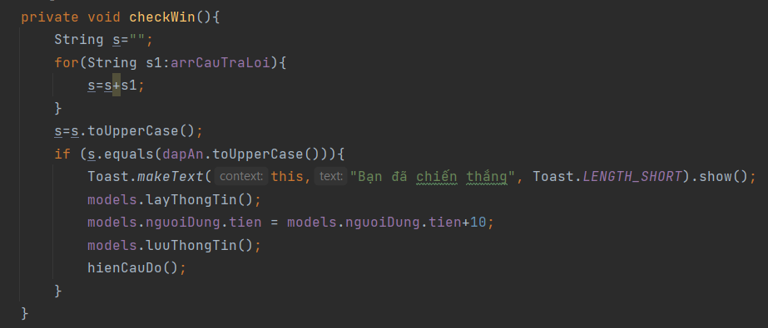
Khi người chơi đã chọn đúng đáp án thì sẽ có thông báo “Bạn đã chiến thắng”,và khi đó tiền của người chơi sẽ được cộng thêm 10$, sau đó sẽ chuyển sang câu hỏi tiếp theo.

Slide 13
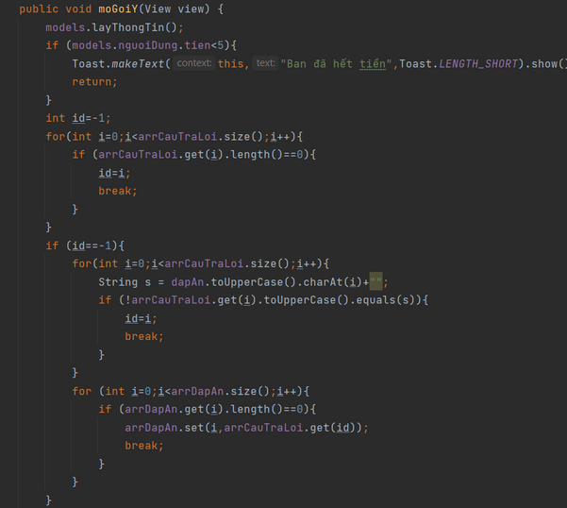
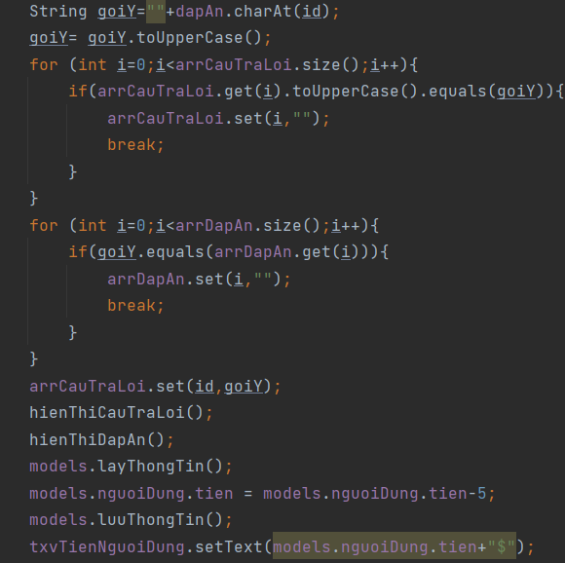
Tiếp theo là sự kiện gợi ý: Nếu người chơi không đủ tiền sử dụng gợi ý thì sẽ có thông báo. Còn nếu đủ tiền thì khi bấm vào gợi ý thì chữ cái tiếp theo trong ô câu trả lời sẽ hiện ra và người chơi sẽ bị trừ 5$ cho mỗi lần dùng gợi ý.

Slide 14
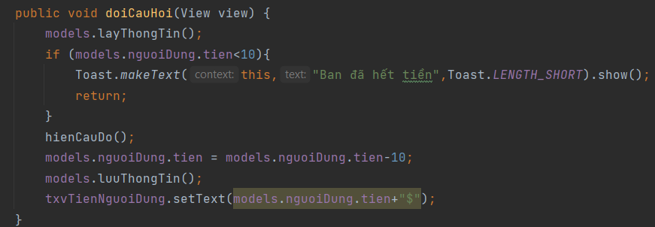
Tiếp theo là sự kiện đổi câu hỏi: Nếu người chơi không đủ tiền sử dụng đổi câu hỏi thì người chơi sẽ có thông báo. Còn nếu người chơi đủ tiền thì hệ thống sẽ chuyển qua câu hỏi tiếp theo cho người chơi và người chơi sẽ bị trừ đi 10$.

